Slide 2

بهداشت حرفه ای
و عوامل زیان آور محیط کار

Slide 3
سلامتی و شغل
گرچه از زمانهای قدیم ارتباط بین شغل و سلامت شاغل شناخته شده بود اما در گذشته اقدام کافی برای حفاظت نیروی کار در مقابل خطرات شغلی صورت نمی گرفت.
مطالعه شرایط کار در معادن طلا و سرب در عهد باستان نشان میدهد که توجهی به وضعیت سلامت شاغل وجود نداشته یا بسیار کم و ناکافی بوده است.
حکومتها هیچگونه توجهی به وضعیت محیط کار نداشته اند و در بسیاری از موارد از زندانیان و بردگان در کارهای سخت مانند استخراج معادن استفاده میکرده اند.

Slide 4
سلامتی و شغل
بتدریج شرایط حاکم بر کار دگرگون شد و افراد به اندیشه حفاظت از خود افتادند و حکومتها و کارفرمایان در صدد حفظ و تامین سلامت نیروی کار برآمدند.
با گسترش این رویه ؛ با همت و پیگیری دانشمندان علاقه مند به این عرصه ، کم کم علم بهداشت حرفه ای پدید آمد.

Slide 5

تعریف بهداشت حرفه ای
بهداشت حرفه ای عبارت است از علم و هنر شناسایی ؛ ارزیابی وکنترل عوامل زیان آور محیط کاربه منظور
جلوگیری از بیماریهای شغلی و حوادث ناشی از کار در نزد کارگران و دیگر افراد می باشد.

Slide 6

اهداف بهداشت حرفه ای
بر اساس تعریف کمیته مشترک سازمان بهداشت جهانی و سازمان بین المللی کار
تامین ؛ حفظ و ارتقای سطح سلامت جسمانی وروانی واجتماعی کارکنان در هر پیشه ای که هستند
پیش گیری از بیماری ها و حوادث ناشی از کار
انتخاب کارگران یا شاغلین برای محیط یا شغلی که از نظر
جسمانی و روانی توانایی انجام آن کار را داشته باشد؛
به عبارت دیگر تطبیق کار با انسان و در صورت عدم امکان تطبیق انسان با کار

Slide 7
عوامل زیان آور محیط کار

Slide 8
عوامل زیان آور محیط کار
یکی از برنامه های اصلی بهداشت حرفه ای مطالعه شرایط محیط کار و به عبارت بهتر بررسی و شناسایی عوامل زیان آور محیط کار است. عوامل زیان آور محیط کار به دسته های زیر تقسیم میشوند:
عوامل زیان آور فیزیکی محیط کار
عوامل زیان آور شیمیایی محیط کار
عوامل زیان آور ارگونومیکی محیط کار
عوامل زیان آور بیولوژیکی محیط کار
عوامل زیان آور مکانیکی محیط کار
عوامل زیان آور روانی محیط کار

Slide 9
عوامل فیزیکی زیان آور محیط کار
این عوامل کمیت های فیزیکی هستند که در محیط کار وجود دارند .خصوصیات این عوامل از قوانین مربوط به خود در علم فیزیک پیروی می کند.این عوامل به نوبه خود میتوانند آثار زیان بار و گاه برگشت ناپذیری بر روی شاغلین در معرض بگذارند. این عوامل عبارتند از :
سرما
پرتوهای یونیزان و غیر یونیزان
فشار
و ...
صدا
روشنایی
ارتعاش
گرما

Slide 10
سروصدا NOISE
صدا اولین متغیر یا کمیت فیزیکی موثر بر شرایط کار است. این کمیت که در اثر ارتعاش ملکولهای هوا یا محیط مورد انتشار تولید می شود میتواند اثرات ناگواری بر شاغل در معرض بگذارد.
سرو صدا در واقع آشفتگی های ناخوشایند آکوستیکی است که یکی از خطرات عمده صنعتی و شغلی است.
صوت شکلی از انرژی است که توسط سیستم شنوایی انسان درک می شود.
صوت به شکل امواج در هوا منتشر می شود و دارای مشخصات و قوانین فیزیکی مخصوص به خود است

Slide 11
سروصدا NOISE
در استان گیلان حدود 20 درصد کارگاهها و 23درصد کارگران در معرض آلاینده صدا هستند. بنا براین در سطح کارگاهها و مراکز بهداشتی درمانی این عامل یکی از مهمترین آلاینده های هر کارگاه به شمار می رود
صوت مانند هر موجی دارای بسامد یا فرکانس است که واحد آن هرتز است .
صداهای دارای فرکانس های 20 تا 20000 هرتز ؛ طیف شنوایی هستند و بوسیله گوش انسان درک می شوند.

Slide 12
سروصدا NOISE
در اندازه گیری های صدا در بهداشت حرفه ای از تراز فشار صوت یا spl استفاده می شود.
واحد تراز فشار صوت بل است که از نام گراهام بل مخترع معروف گرفته شده است.
واحد بل یک واحد بزرگ است که از واحد کوچکتر آن یعنی دسی بل به عنوان واحد رایج در بهداشت حرفه ای و مهندسی صوت استفاده می شود.
تراز فشار صوت یک مقیاس لگاریتمی است.به دلایل فنی و همچنین به دلیل اینکه واکنش گوش انسان به صدا خطی نیست و لگاریتمی است؛ از این مقیاس استفاده می شود.
آستانه شنوایی گوش انسان حدود صفر دسی بل و آستانه درد گوش انسان حدود 130 دسی بل است.

Slide 13
سروصدا NOISE
برای اندازه گیری صدا از دستگاه صداسنج استفاده می شود.

Slide 14

عوامل زیان آور محیط کار
عوامل شیمیایی زیان آور محیط کار مانند مواد شیمیایی و...که جداگانه توضیح داده خواهند شد.
عوامل بیولوژیکی زیان آور محیط کار شامل
ویروس ها، باکتری ها؛ انگلها؛ ریکتزیاها و قارچها

Slide 15
... عوامل زیان آور محیط کار
عوامل ارگونومیکی زیان آور محیط کار مانند وضعیت نامطلوب بدن در حین کار، فشار وارد شده بیش از حد به یک اندام خاص،ابزار کار نامناسب؛نوبت کاری؛ عدم تطابق کاربا انسان ونبود تناسب جسمی و روحی انسان وکار و....
عوامل زیان آور روانی محیط کار شامل کلیه عواملی که می توانند سلامتی ذهنی و روانی شاغل را به خطر اندازند.مانند عدم امنیت شغلی؛عدم درآمد کافی و فشار های روانی محیط کار و ............
عوامل مکانیکی محیط کار:عوامل مربوط به ماشین آلات مانند عمر،نحوه استقرار،حوادث شغلی؛عدم توجه به دستورالعمل سازنده ماشین؛خرابی دستگاه؛ استفاده از ماشین برای کاری که به منظور آن ساخته نشده و ....

Slide 16

عوامل شیمیایی زیان آور محیط کار
در بر گیرنده تمام مواد اولیه؛ مواد خام؛ مواد بینابینی و همچنین فرآورده های اصلی که درصنعت بکار رفته ویا تولیدمی شوند می باشد.
ممکن است جامد ؛ مایع ؛یا گاز بوده و یا
طبیعی یا مصنوعی باشند و دارای
منشا آلی یا معدنی و یا گیاهی و حیوانی
باشند.

Slide 17
تقسیم بندی عوامل شیمیایی زیان آور محیط کار بر اساس حالت فیزیکی
گاز ها و بخارات GASES AND VAPOURES
تعداد بسیار زیادی گاز وجود دارند که در فرایندهای صنعتی مورد استفاده قرار میگیرند.به این دسته بخارات مواد شیمیایی مانند حلال های آلی که در صنعت وجود دارند و به آسانی بخار میشوند و میتوانند عوارض گوناگونی نیز ایجاد کنند اضافه می شوند.
موادمعلق PARTICULATE MATTERSکه آئروسل Aerosol نیز خوانده میشوند.

Slide 18
دسته بندی آئروسل ها
آئروسل ها که ذرات معلق در یک فازگازی هستند(در مقابل هیدروسلها که ذرات معلق در یک فاز مایع می باشند) خود زیرگروه گسترده ای دارند:
دمه Fume
مه دودSmog
افشانه Spray
گرد و غبار Dust
مه Fog - Mist
دود Smoke

Slide 19
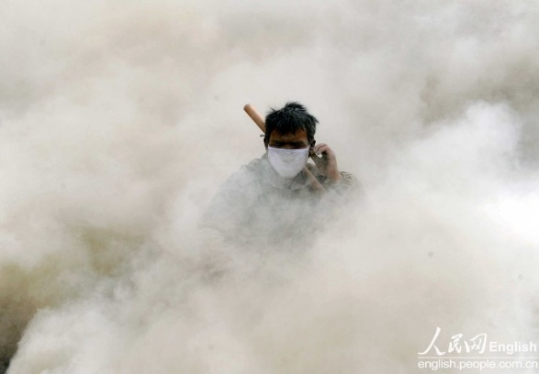
گرد و غبار Dust

Slide 20
گرد و غبار Dust
مواد جامد بسیار ریز که اندازه آنها بین 0/1 تا 150 میکرون است که در اثر جدا شدن و شکستن مواد جامد و و تبدیل آنها به ذرات کوچک تولید میشوند.ذرات بزرگتر از 10 میکرون به زمین می افتند و بقیه در هوا معلق می شوند.
گرد وغباردر محیط کاردر فرآیندهایی مانند خرد کردن ؛ شکستن ، مته کردن؛ ساییدن ؛منفجر کردن و دهها پروسه و روش دیگر تولید میشود.
برخی از مواد دارای گردو غبارهایی هستند که می توانند روی شاغلین اثرات گوناگونی ایجاد کنند که این عوارض به جنس غبار؛ اندازه ذرات؛ طول مدت استنشاق و حساسیت فردی بستگی دارد .

Slide 21
دسته بندی گرد و غبارها
گرد و غبارها خود دارای دسته بندی هایی هستند مانند:
گرد غبارهای سمی (Toxic Dust):که مهمترین آنها سیلیس و آزبست و زغال سنگ هستند که البته آزبست بصورت رشته یا لیف است.خاصیت این گرد غبارها ایجاد فیبروز ریه است
گردو غبارهای بی اثر :(Inert Dust )گرد و غبار هایی مانند گچ و سیمان و مشابه آنها که خاصیت ایجاد فیبروز ریه ندارند اما عوارض مخصوص بخود را ایجاد می کنند.

Slide 22
...دسته بندی گرد و غبارها
در طبقه بندی دیگر گردو غبارها به دسته های زیر تقسیم بندی می شوند:
قابل تنفس Inhalable Particulate Matter ؛
مربوط به مواد شیمیایی است که درصورت ته نشین شدن در هر قسمت از دستگاه تنفسی، مخاطره آمیزهستند
توراسیک Thoracic Particulate Matter
شامل آن دسته از مواد شیمیایی است که درصورت ته نشین شدن در هر قسمت از راههاي هوایی ریه وناحیه تبادل گازي ایجاد مخاطره میکنند.

Slide 23
...دسته بندی گرد و غبارها
قابل استنشاق Respirable Particulate Matter
شامل آن دسته از مواد شیمیایی است که درصورت ته نشین شدن در ناحیه تبادل گازي (کیسه هاي هوایی ریه) ایجاد مخاطره میکنند.؛
گردوغبارهایPNOC (Particulates' Not Otherwise Classified)
گرد و غبارهایی که درجای دیگر دسته بندی نشده اند .این دسته فاقد آزبست بوده وسیلیس کریستالی آنها باید کمتر از 1٪ باشد.این دسته همان دسته گردوغبارهای آزار دهنده(بی اثر سابق) هستند.

Slide 24
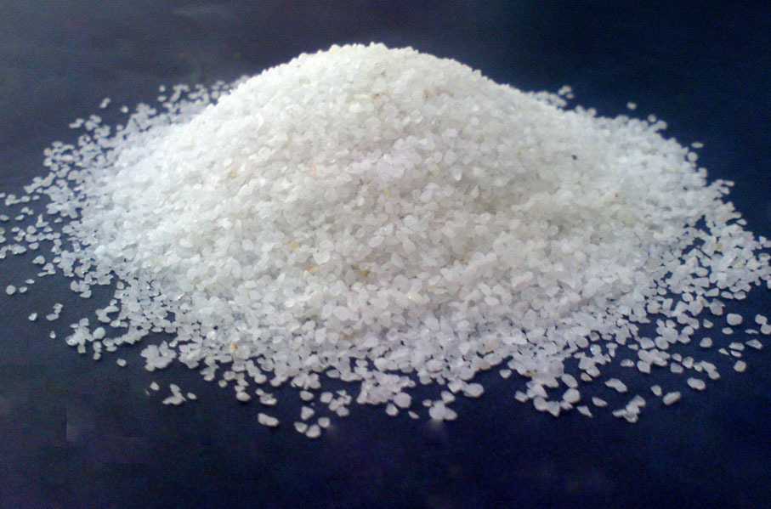
گرد و غبار های مهم
سیلیس:
دی اکسید سلیسیم (Sio2) یا سیلیس آزاد یک ماده کانی است که در صنعت کاربرد بسیاری دارد. سيليس تركيبي شيميايي است كه به صورت خالص و يا به صورت تركيب در كاني هاي سيليكاته در مجموع 90 درصد پوسته جامد زمين را تشكيل مي دهند.
در صنایع شیشه وسرامیک،معدنکاری؛ساختمانی، صنایع فلزی ، صنایع نفت و گاز و دهها و صدها صنعت دیگر از سیلیس استفاده میشود.
استنشاق ذرات سیلیس منجر به بیماری سیلیکوزیس میشود که زمان و میزان و شدت بروز آن به میزان سیلیس موجود در گردو غبار؛اندازه ذرات ؛مدت مواجهه و استعداد فردی کارگر و عوامل جنبی دیگری نیز بستگی دارد.ذرات بین نیم تا سه میکرون خطرناک تر هستند.

Slide 25
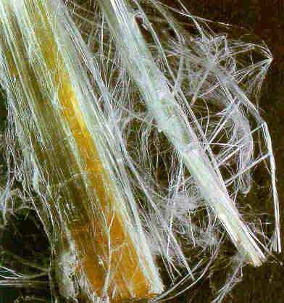
...گرد و غبار های مهم
آزبست:
آزبست ؛آمیانت یا پنبه کوهی یک کانی رشته ای است که خود انواع مختلف و گسترده ای دارا می باشد.کروسیدولایت یا آزبست آبی خطرناکترین نوع آن است.آزبست سفید یا کریزوتایل 90درصد آزبست تولیدی جهان را تشکیل می دهد. انواع این کانی در صنایع مختلف بصورت گسترده استفاده می شوند(می شدند).در حال حاضر کاربرد آزبست در بسیاری از کشور ها از جمله ایران ممنوع است.
آزبست به دلیل خواص فیزیکی که دارد مصرف بسیاری در صنایع داشته است.در صنایع ساختمانی، تهیه مواد نسوز،پروژه های آبرسانی، لنت های ترمز اتومبیل ؛ عایق بندی بدنه کشتی ها وسایر موارد و دهها و صدها مورداستفاده دیگردرمورد آزبست گزارش شده است.
بیماری زایی آزبست بسیار به طول رشته ها ، قطر رشته ها و نسبت طول به قطر آنها بستگی دارد.در حالت کلی الیاف بلند تر خطرناک تر هستند و میزان تماس، میزان تراکم الیاف در هوای تنفسی کارگر و کشیدن سیگار نیز از سایر عوامل تاثیر گذار در بیماریزایی آزبست هستند.

Slide 27
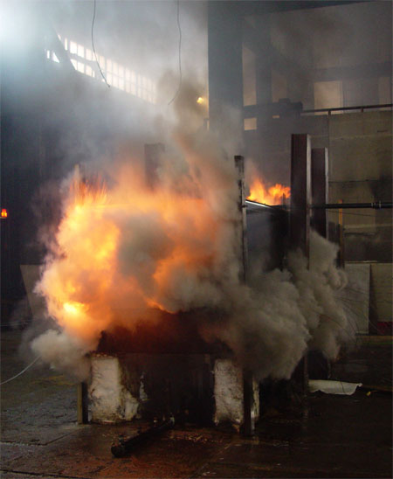
مه Fog – Mist
مه ذرات معلق قابل دیدن است که بصورت ذرات و قطرات ریز مایع در هوا تولید می شود.مه در اثر تراکم بخار و در شرایط فیزیکی خاصی از لحاظ دما و فشار ایجاد میشود.
در صنعت نیز برخی آلاینده ها بصورت مه در هوا منتشر میشوند مانند بخارات اسید کرومیک در فرآیند آبکاری کروم که بصورت مه اسید در می آید.درصنایع نورد وذوب آهن؛شیشه سازی و... نیزمیست دیده می شود.

Slide 28
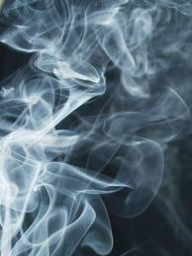
دود Smoke
در اثر سوختن مواد آلی مانند چوب؛ روغن؛چربی بافتهای حیوانی ؛ لاستیک و .... تولید می شود و عبارت است از ذراتی که در اثر سوختن ناقص دارای مقدار زیادی کربن هستند.
ذرات دود ممکن است به یکدیگر چسبیده و تشکیل ذرات درشت تر دوده Soot را بدهند.اندازه ذرات تشکیل دهنده دود 0/001 میکرون تا 0/5 میکرون است.

Slide 29
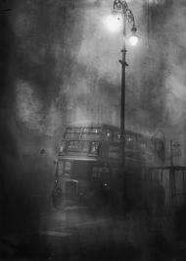
مه دود Smog
اسماگ یا مه دود از ترکیب دو واژه مه و دود گرفته شده وآلودگی های وسیع اتمسفری است که ازترکیب آلاینده های صنعتی و منابع طبیعی ایجاد می شود . آلودگی هوا در شهرهای بزرگ معمولا از این نوع است.
اسماگ در سال1930 در یلژیک به مرگ 63 نفر انجامید.
اسماگ بزرگ لندن(Great London Smog) در سال 1952 در لندن به مرگ 4000 نفر در طی فقط چهار روز منجرشدو در مجموع حدود 8000 نفر را کشت.

Slide 30
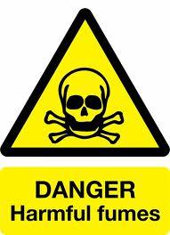
دمه Fume
دمه یا دود فلزی ذرات فلزی جامد است که از سطح فلز مذاب خارج شده و در هوا منتشر میشوند.
تشکیل دمه معمولا بایک واکنش شیمیایی مانند اکسیداسیون همراه است.
در ریخته گری ها؛آبکاری ها ؛ ذوب مواد معدنی؛ صنایع شیشه و ذوب فلزات فیوم در مقدار زیاد تولید می شود.
ذرات دود فلزی بسیار کوچک و اندازه آنها کمتر از یک میکرون است.
(0/2 تا 0/3 میکرون)

Slide 31
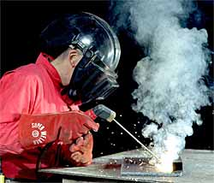
دمه Fume
...به همین دلیل میزان نفوذ آنها زیاد بوده وبه سادگی به قسمتهای انتهایی ریه و حبابچه های ششی رسیده ومانند گازهای تنفسی واردخون میشوندو میتوانند عوارض شدیدی ایجاد کنند.
دودهای فلزی مهم دراثر ذوب فلزاتی مانند سرب؛روی؛ کادمیوم و آهن و ... تولید می شوند.
فیوم های جوشکاری جزو مهم ترین نوع فیوم های موجود در محیط کار هستند.

Slide 32
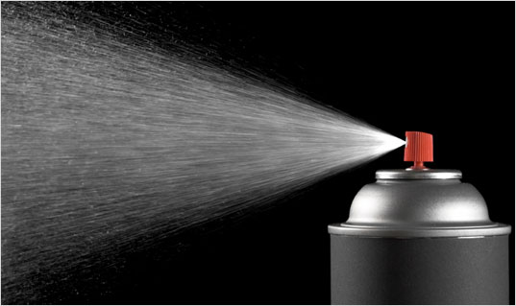
افشانه Spray
به کار بردن آئروسولها ؛ سوسپانسیونها و امولسیونهای تحت فشار و بصورت پاشیدنی اسپری شناخته می شود.
در صنایعی مانند خودروسازی، رنگ آمیزی بدنه به روش افشانه انجام می شود و ماده رنگی به شکل ذرات بسیار ریز بر روی سطح پاشیده می شود.
در کشاورزی و بهداشت مواد آفت کش و حشره کش به شکل اسپری در سطح پاشیده می شوند.

Slide 33
تقسیم بندی عوامل شیمیایی زیان آور محیط کار
بر اساس ترکیب شیمیایی
تقسیم بندی این عوامل زیان آور بر اساس ترکیب شیمیایی آنها انجام میشود که گستره ی بسیار وسیعی را تشکیل می دهد.
مواد شیمیایی به دسته های بسیار گوناگون مانند فلزات ؛ مواد معدنی ؛ مواد آلی ؛حلالها ؛هیدرو کربن ها؛ الکلها و .... که بسیار گسترده بوده و در واقع موضوع مورد بحث در علم شیمی راتشکیل میدهند تقسیم می شوند.
در علم سم شناسی صنعتی آلاینده ها بر این پایه تقسیم بندی شده و مورد بحث و بررسی قرار می گیرند.

Slide 34
تقسیم بندی عوامل شیمیایی زیان آور محیط کار بر اساس اثرات فیزیولوژیک
این تقسیم بندی نمی تواند چندان دقیق و علمی باشد چون در مورد گازها و بخارات نوع و شدت اثر فیزیولوژیک بستگی به تراکم ماده و عوامل دیگر خواهد داشت.
در این تقسیم بندی آلاینده ها را میتوان در دسته های زیر قرار داد:
مواد التهاب آور و محرک
مواد خفگی آور
مواد بیهوشی آور و مخدر ها
سموم سیستمیک
سایر مواد معلق غیر از سموم سیتمیک

Slide 35

مواد التهاب آور و محرکirritants
این مواد دارای اثرهای سوزاننده و تاول آور می باشند و سطح مخاط مرطوب را متورم می کنند.
عامل غلظت در این مواد دارای اهمیت بیشتری نسبت به عامل زمان و طول مدت تماس می باشد.
برخی مواد قسمتهای فوقانی دستگاه تنفسی رابیشتر تحت تاثیر قرار میدهند مانند آلدئید ها گردوغبار های قلیایی ؛ آمونیاک ؛ اسید کرومیک ؛ اسید فلوئوریدریک و...
برخی از مواد هم قسمت فوقانی و هم بافت شش را تحت تاثیر قرار میدهند مانند فلوئور ؛ کلر ؛ برم ؛ ید و دهها ماده دیگر
برخی از مواد قسمتهای انتهایی دستگاه تنفسی و حبابچه های ریوی را تحت تاثیر قرار میدهندمانند تری اکسید و دی اکسید نیتروژن ؛ فسژن ؛ و تری کلرید آرسنیک که تماس شدید با این محرک های ریوی می تواند حتی سبب مرگ شود.

Slide 36

خفگی آورها Asphyxiants
مواد خفگی آور در اکسیداسیون بافتها اختلال ایجاد میکنند و خود دارای دو دسته هستند:
خفگی آور های ساده: این مواد روی بدن اثر خاصی نداشته اما با پایین آوردن غلظت و درصد اکسیژن در هوا باعث پایین آمدن فشار نسبی لازم جهت اشباع خون از اکسیژن شده و در نتیجه اکسیژن لازم به بدن فرد نخواهد رسید.این گازها دی اکسید کربن هیدروژن ؛متان ؛ اتان ؛ هلیم ؛ اکسیدهای نیتروژن و ... هستند.
خفگی آور های شیمیایی: به علت داشتن اثر شیمیایی و ترکیب با هموگلوبین مانع انتقال اکسیژن به بافتها می شوند .در واقع از اکسیداسیون بافتها بوسیله کاتالیست های سلولی جلوگیری می کنند.مانند مونوکسید کربن ،سیانوژن، اسید سیانیدریک و نیتیریل ها و ...

Slide 37
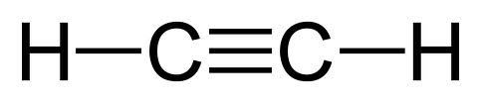
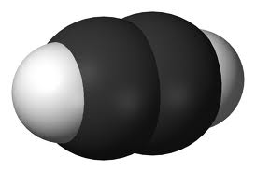
مواد بیهوشی آور و مخدرها
این مواد به عنوان بیهوشی آور روی سلسله اعصاب مرکزی اثر میکنند مانند:
هیدروکربنهای استیلنی
هیدروکربنهای اتیلنی
اتیل ایزوپروپیل اتر
هیدروکربنهای پارافینی
هیدروکربنهای آلیفاتیک
و.... که این مواد دارای اثر رخوت آور بر روی سیستم مرکزی اعصاب نیز میباشند.

Slide 38
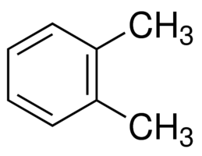
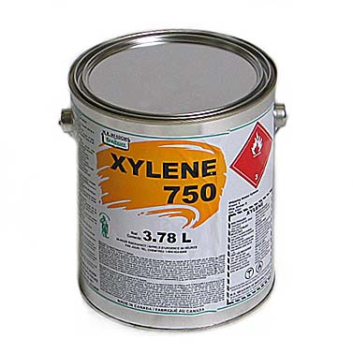
سموم سیستمیک
موادی هستند که سبب آسیب به یک دستگاه از بدن میشوند مانند آسیب موادی مانند بنزن؛تولوئن وگزیلن به دستگاه گردش خون
سمومی که باعث آسیب دستگاه عصبی می شوند مانند متانول تیوفن یا سولفید کربن
موادی که باعث آسیب به اندامهای داخلی می شوند مانند بیشتر هیدروکربن های هالوژنه
فلزات سمی مانند سرب ؛ کادمیم ؛ منگنز ؛ بریلیم و آنتیموان
مواد معدنی غیر فلزی سمی مانند آرسنیک ؛فسفر ؛ گوگرد ؛ فلوئور و ....

Slide 39
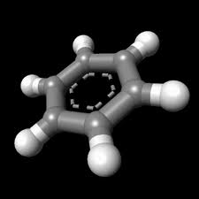
بنزن Benzene‏
مایعی است بی‌رنگ، خوشبو و فرار که با شعله زرد رنگ همراه با دوده می سوزد و در تولید صنعتی گروهی از مواد مانند پلی استایرن، لاستیک مصنوعی و نایلون استفاده می‌شود.این مایع در تهیه شوینده‌ها و رنگ‌ها نیز به کار می‌رود. ودر بسیاری از ترکیبات دیگر از جمله آسپیرین وجود دارد.
تماس طولانی مدت با بنزن، تأثیرات مخربی را بر روی بافت‌های سازنده سلول‌های خون خصوصا سلولهای مغز استخوان می‌گذارد.عوارض تماس مزمن با بنزن، کاهش خون سازی بدن، ناتوانی در سیستم ایمنی بدن و همچنین سرطان خون، اختلال در سیستم تنفسی، تأخیر در استخوان بندی جنین انسان، صدمه به سیستم تولید مثل انسان، تولید تومورهای غدد لنفاوی و صدمه به کبد است. چندین موسسه از جمله انجمن تحقیقات سرطان دنیا، انجمن حفاظت محیط زیست آمریکا، اداره خدمات بهداشت آمریکا، بنزن را عامل سرطان خون و دارای درجه سرطان زایی یک معرفی کرده‌اند. دوره پنهانی سرطان خون به طور معمول ۵ تا ۱۵ سال بعد از اولین تماس روی می‌دهد.

Slide 40

سولفید کربن
مایعی شفاف به رنگ زرد روشن می باشد که نمونه ناخالص طبیعی بوی نامطبوع داشته در حالیکه ماده خالص شیمیایی بویی شیرین مشابه کلروفرم دارد. این ماده مصارف صنعتی و کشاورزی متعددی داشته و به طور طبیعی در نتیجه فعالیت میکروب ها در محیط کم اکسیژن تولید می گردد. بالاترین غلظت دی سولفید کربن در هوا در نزدیکی مناطق صنعتی بویژه در پالایشگاه های گاز یافته می شود.
مهم ترین مصارف صنعتی آن در ماده اوليه در تهيه الياف ابريشم مصنوعی، ؛ به عنوان حلال در لاستيك سازي و تهيه رنگ،محافظت از میوه های تازه از حشرات و قارچ ها در طول حمل و نقل، در چسب بسته بندی مواد غذایی و سیلوها است و در ساخت نمك هاي آمونيوم و تتراكلريد كربن به عنوان يك حلال كاربرد دارد.
اختلال در جريان خون عروق كوچك چشم از نشانه هاي زودرس مسموميت با اين ماده شيميايي است.
تخریب بافت های کبد و کلیه، تأثیر بر سیستم عصبی مرکزی و جانبی شامل تخریب اعصاب همراه با ضعف عضلانی و رعشه از دیگر بیماریهای ناشی از این ماده است.
مطالعات نشان داده كه خطرمرگ ناشي از بيماري هاي قلبی دركارگران در معرض دي سولفيد كربن 5 برابر افراد عادي است.

Slide 41
هیدرو کربن های هالوژنه
اغلب این ترکیبات ساخت دست انسان بوده و بطور طبیعی وجود ندارند و نیز براحتی توسط باکتریها قابل تجزیه نیستند. در رسوبات وبدن جانوران مجتمع میشوند.درصد بزرگی از آنها دارای کلر هستند وتحت عنوان هیدروکربنهای کلردارشناخته می شوند.
تترا كلريد كربن ، تترا كلرو اتان و كلروفرم به عنوان مسموم كننده هاي كبدي شناخته شده اند .
سیروز کبدی، در ميان كارگراني كه مواجهه طولاني مدت با تتراكلريد كربن داشته اند ، ديده شده است . استفاده از اين مواد چندين سده است كه منع شده اندچون سميت كبدي آنها شناخته شده و به جاي آنها موادی با سميت كمتري جهت استفاده موجود هستند .
ساير حلال هاي هالوژن دار هيدروكربني ، مثل متيلن كلرايد ، تري كلرو اتيلن ، و 1،1،1ـ تري كلرو اتان نسبت به تتراكلريد كربن و كلروفرم كمتر هپاتوتوكسيك هستند.
حلال های هالوژنه کاربرد زیادی در صنایع دارند.پرکلرو اتیلن و تری کلرو اتیلن در صنایع به عنوان حلال یا چربی زدا مورد استفاده قرار می گیرند.

Slide 42
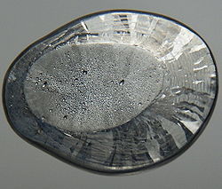
آسیب کلیه‌ها، نقص شنوایی غیر قابل بازگشت و نیز آسیب دائمی عصبی و مغزی، بالا رفتن فشار خون، مشکلات گوارشی و عوارض شکمی؛دردهای عصبی و عضلانی؛ خستگی مزمن، پیری زودرس، سردرد، افسردگی، پوکی استخوان زودرس، عصبانیت و پرخاشگری؛آسیب به سیستم خونساز بدن و آنمی،آسیب قلبی و عروقی؛ عوارض دهان و دندان؛و تشنج و کما از آسیب های ناشی از تماس های حاد و مزمن با سرب هستند.
سرب lead
سرب فلزی است براق، انعطاف پذیر، بسیار نرم، شدیداً چکش خوار و به رنگ سفید مایل به آبی که از خاصیت هدایت الکتریکی پایینی برخوردار می‌باشد. این فلز به شدت در برابر پوسیدگی مقاومت می‌کند .
این فلز پس از آهن، آلومینیم، مس و روی بیشترین کاربرد را دارد. در باطری اتومبیل، در اجزای الکترونیکی، روکش کابل، مهمات، سرامیک، شیشه‌های سرب دار؛لوله‌های سربی ؛در رنگها؛آلیاژها، مواد پر کننده دندان؛به‌عنوان تترا اتیل و تترا متیل سرب در سوخت برای افزایش اکتان و درساخت لوازم آرایش مانند رژ لب بکار می رود.

Slide 43
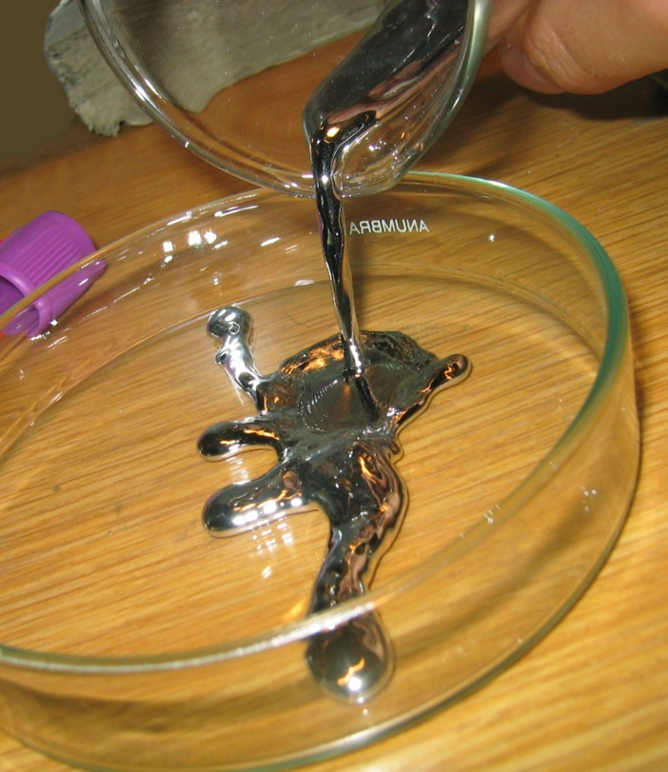
جیوه Mercury
جيوه فلزي بي بو، با رنگ نقره‌ای سفید و براق، رساناي الكتريسيته، نارساناي گرما و با سنگینی دو برابر آهن است كه در طبيعت در فازهاى جامد، مايع و گاز وجود داشته ، و در دماى معمولى اتاق به صورت مايع است.
نام یونانی جيوه هيدراژيروم Hydrargyrumبه معنی نقره آبگون است، و ساخت لوازم و دستگاه هاي اندازه گيري، مصارف دارويي، لامپهای جیوه ای ، دماسنج ها ، انواع آفت كش ها، تهيه ملغمه، توليد سود سوزآور و كلر و كلينيك هاي دندان پزشكي و....كاربرد دارد.

Slide 44
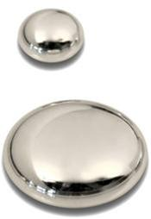
جیوه Mercury
جیوه به دو شکل كلي وجود دارد: جیوه غيرآلي(عنصری، معدنی) و آلی.
مهم ترین شکل جیوه، جیوۀ غيرآلي است که از طریق فرایندهای طبیعی و به شکل بخار در هوا آزاد می شود. بخارات جیوۀ عنصری سمی و تقریباً بدون بو هستند.
تماس افراد جامعه با جیوۀ غيرآلي از طریق مصرف ماهی و محصولات دریایی، لامپ های جیوه ای و آمالگام دندان، و در محیط های شغلی عمدتاً از طریق تنفس بخارات و فیوم های جیوه در معادن و كارخانجات و استفاده از دماسنج ها و فشارسنج هاي جيوه اي است.
بيماري مشهور ميناماتا در ژاپن در اثر تركيبات جيوه آلي به وجود آمد.
در حالت هم وزن جيوه آلي ده برابر جيوه آلي سمّي است.

Slide 45
سایر مواد معلق غیر از سموم سیستمیک
گردوغبار های فیبروز دهنده شش مانند سیلیس و آزبست
گردوغبار های بی اثر مانند گچ و سیمان
گردوغبارهای آلی‌که ایجاد حساسیت می کنند مانند گرده گیاهان گردوغباریونجه و نیشکر .گردوغبار گندم درسیلوها و ...
باکتریها و سایر مواد معلق ذره بینی

Slide 46
عوامل موثر در بیماریزایی موادشیمیایی
طول مدت تماس
راه ورود به بدن
نوع ماده و اندازه
غلظت ماده

Slide 47
پوستی
تنفسی
راههای ورود مواد شیمیایی به بدن
مخاطی
گوارشی

Slide 48
جمع آوری اطلاعات در باره عوامل شیمیایی
همانگونه که گفته شد بسیاری از عوامل شیمیایی در صنایع کاربرد داشته و شاغلین در معرض تماس با آنها قرار دارند.جهت پیشگیری از عوارض ناشی از این عوامل روی شاغلین در معرض باید اطلاعات لازم در مورد هر ماده را جمع آوری نمود.این اطلاعات گاه بسیار گسترده هستند.
حد مجاز ماده
عوامل تشدید کننده اثر ماده
عوامل تقلیل دهنده اثر ماده
برگه اطلاعات ایمنی ماده
نحوه نگهداری ماده
سرطانزایی احتمالی ماده
و دهها مورد دیگر که می تواند بسته به نوع ماده و نوع تماس و محل جغرافیایی و مختصات محلی و عواملی که خاص هر صنعت هستند متفاوت باشند.....
نوع ماده؛
میزان و غلظت ماده؛
عوارض احتمالی؛
نحوه اثر؛
زمان لازم برای تاثیر؛
اندام هدف،
راه ورود؛
متابولیسم ماده در بدن

Slide 49

منابع کسب اطلاعات لازم در مورد عوامل شیمیایی
مسلم است از منابع مختلف میتوان اطلاعات لازم در مورد عوامل شیمیایی بدست آورد.از جمله مراجعه به منابع علمی ، تحقیق و پرسش از کارشناسان و متخصصان بهداشت حرفه ای ؛ تجربیات شخصی و ....
منابع زیر از مهم ترین راههای کسب اطلاعات در مورد عوامل شیمیایی هستند:
حدود مجاز مواد
برگه اطلاعات ایمنی یا MSDS مواد
برچسب مواد
و...

Slide 50
حد آستانه مجازThreshold Limit Value
حدود آستانه مجاز (Threshold Limit Values) یا TLVs
حداکثر تراکم مجاز Maximum Allowable Concentration یا MAC
حد تماس مجاز(Permissible Exposure Limit) یا PEL
حدود مجازمواجهه شغلی (Occupational Exposure Limits) یاOEL
در یک مفهوم بکار میروند.
در واقع حدود مجاز مواجهه عددی را بیان میکند که تقریبا همه شاغلین در برابر مواجهه با آن دچار بیماری و عوارض ناشی از کار با آن ماده نشوند.
حدود مجاز مواجهه شغلی با مواد شیمیایی بر حسبppmیا mg/m3 ارائه می شوند.

Slide 51
نکات اساسی در استفاده از حدود مجاز
حد مجاز مواجهه بایستی توسط کارشناسان و متخصصان بهداشت حرفه اي مورد استفاده قرار گیرد.
این حدود با هدف ارزیابی و کنترل مخاطرات محیطهاي کاري تعیین شده است و نباید در موارد دیگر مثل ارزیابی و کنترل آلودگی هواي مناطق شهري، روستایی یا زیست محیطی مورد استفاده قرارگیرند.
نباید براي برآورد پتانسیل سمیت مواجهه هاي مداوم و بی وقفه یا دوره هاي کاري طولانی مدت استفاده نمود.

Slide 52
نکات اساسی در استفاده از حدود مجاز
نباید براي برآورد پتانسیل سمیت مواجهه هاي مداوم و بی وقفه یا دوره هاي کاري طولانی مدت استفاده نمود.
براي اثبات یا رد وجود یک عارضه یا بیماري در افراد نباید استفاده شود.
انتظار میرود با تأمین شرایط مناسب و اعمال اقدامات کنترلی در محیطهاي کاري به طوري که منجر به کاهش مواجهه شاغلین با عوامل شیمیائی با غلظت کمتر از حدود مجازمواجهه آنها گردد، اثرات سوء کوتاه مدت و بلند مدت ناشی از این عوامل در شاغلین ایجاد نگردد.

Slide 53
نکات اساسی در استفاده از حدود مجاز
به دلایل مختلف از جمله تفاوت در حساسیت و آسیب پذیري افراد، ممکن است بخش کوچکی ازشاغلین در اثر مواجهه با مقادیر معادل و یا حتی کمتر از حد تعیین شده دچار عوارض جزئی، بیماري یاعارضه جدي و تشدید یا پیشرفت عوارض و بیماریهاي قبلی شوند. در این موارد، متخصص طب کار بایستی این گروه از افراد را شناسایی و تحت مراقبت ویژه قرار دهند.
حدود اعلام شده مرز قطعی بین ایمنی و خطر مواجهه‌شغلی
با مواد شیمیایی نمیباشد.بنا بر اعلام OSHA تنها در غلظتی‌معادل
ده درصد حد مجازیا کمتر از آن اقدام خاصی لازم نیست انجام شود.

Slide 54
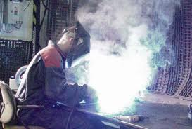
نکات اساسی در استفاده از حدود مجاز
بنابراین عقل و منطق حکم میکند که غلظت تمام آلاینده هاي هواي محیط کاردرپایین ترین سطح ممکن کنترل شود.
عوامل فردی مانند وراثت ؛ سن، عادات فردي، استعمال سیگار، مواد مخدر، درمانهاي دارویی و مواجهه هاي قبلی با مواد شیمیایی میتواند سبب شود افراد با تماس با مواد شیمیایی به میزان برابر و یا حتی کمتر از حدود مجاز هم دچار عوارض یا بیماری های ناشی از کار شوند.

Slide 55



سازمان های ارائه دهنده حدود مجاز
در دنیا سازمانهای زیادی وجود دارند که همه ساله حدود مجاز مواجهه با مواد شیمیایی را ارائه میدهند که حد مجاز TLV معروف ترین آنهاست.از جمله :
انجمن دولتی متخصصان بهداشت صنعتی آمریکا ACGIH
سازمان کار آمریکا OSHA
انستیتوی ملی بهداشت و ایمنی آمریکا NIOSH
سازمانهای دیگری نیز در کانادا، انگلستان ؛ استرالیا و سایر نقاط نیز وجود دارند که حدود مجاز را ارائه می دهند.

Slide 56

سازمان ارائه دهنده حدود مجاز ایران
در ایران نیز مرکز سلامت محیط و کاراقدام به تدوین حدود مجاز استاندارد برای کشور نموده است که در دوره های مختلف تجدید نظر می شود.
آخرین مورد تجدید نظر در سال 1391 انجام. و نتیجه به تازگی منتشر شده است

Slide 57
حدود مجاز مواجهه شغلی در ایران
حد مجاز شغلی شناخته شده در ایران در حال حاضر OEL است که مخفف عبارتOccupational Exposure Limits است که در ابتدادر سال 1374 توسط کمیته فنی بهداشت حرفه ای کشور تهیه و در سال80 مورد تجدید نظر قرارگرفت.
کمیته تدوین حدود مجاز مواجهه شغلی کتاب « حدود مجاز مواجهه شغلی » را هر دو سال یکبار مطابق با مقتضیات معیارها و اولویت هاي کشوري مورد تجدید نظر قرار میدهد.
به نظر میرسد اگر شاغلین روزانه 8 ساعت و 40 ساعت کار هفتگی با حدود اعلام شده مواجهه داشته باشند براي یکدوره کاري سلامت آنان تأمین میگردد.

Slide 58
حدود مجاز مواجهه شغلی در ایران
حدود مجازمواجهه شغلی با عوامل شیمیایی در سه گروه:
1) متوسط وزنی - زمانی
2)حد مواجهه شغلی کوتاه مدت
3) حد مجاز مواجهه سقفی
ارائه شده است .

Slide 59
(OEL-TWA) متوسط وزنی-زمانی
Time Weighted Average
متوسط غلظت مجاز ماده شیمیایی در 8 ساعت کار روزانه و 40 ساعت کار در هفته
مشروط بر آنکه فاصله زمانی بین پایان 8 ساعت کار و شروع مجدد آن کمتر از 16ساعت نباشد
در این مدت با همان مواد شیمیایی یا عوامل تشدید کننده اثرات آنها مواجهه نداشته باشد.
در این صورت گمان میرود دستگاههاي دفاعی بدن بتوانند سموم حاصل از 8 ساعت کار را دفع و یا بوسیله پدیده هاي بیولوژیکی خنثی نمایند.

Slide 60
(OEL-STEL) حد مجاز شغلی کوتاه مدت
Short Term Exposure Limit
حد مجاز مواجهه میانگین وزنی - زمانی 15 دقیقه اي با یک عامل شیمیایی است که در هیچ زمانی از یک شیفت کاري نباید غلظت آن عامل از این حد بیشتر باشد.
براي آن دسته از مواد شیمیایی توصیه شده است که علاوه بر اثرات سمی مزمن داراي اثرات حاد شناخته شده نیز هستند
این دوره زمانی مواجهه 15 دقیقه اي میتواند حداکثر تا 4 مرتبه در طول 8 ساعت کار مداوم تکرار شود
فاصله بین دو دوره 15 دقیقه اي نبایستی کمتر از 60 دقیقه باشد.

Slide 61
(OEL-C) حد مجاز شغلی سقفی
Ceiling Value
غلظتی از ماده شیمیایی که مواجهه شغلی بیش از آن حد حتی براي یک لحظه نیز مجاز نیست.
اگر سنجش لحظه اي ماده شیمیایی براي مقایسه باOEL-C امکان پذیر نباشد،نمونه برداري باید در یک حداقل زمان کافی انجام شود تا مواجهه معادل یا بیشتر از حد سقفی تشخیص داده شود.

Slide 62
(BEI) شاخص بیولوژیکی مواجهه
Biological Exposure Indices
نمادBEIمربوط به شاخصهاي بیولوژیکی مواجهه است و در زمانی که این شاخص براي یک ماده شیمیایی تدوین شده باشد، مورد استفاده قرار میگیرد. سه زیرگروه براي این نماد اضافه شده است:
:BEIAشاخص بیولوژیکی مواجهه براي آفت کشهاي مهارکننده استیل کولین استراز
BEIM:شاخص بیولوژیکی مواجهه براي ایجاد کننده هاي متهموگلوبین
BEIP:شاخص بیولوژیکی مواجهه براي هیدروکربنهاي آروماتیک چند حلقه اي

Slide 63
سرطان زاییCarcinogenicity
سرطان زا عاملی است که باعث ایجاد یک تومور خوش خیم یا بدخیم می شود. شواهد سرطانزایی ازمطالعه سرطان زایی از مطالعه هاي سم شناسی، اپیدمیولوژي و مکانیکی حاصل میشود. نمادهاي مختلف توسط سازمانهاي ومراکز و مراکز علمی معتبر براي نشان دادن قابلیت سرطان زایی عوامل مختلف ارائه شده است.
سرطان زاي تائید شده انسانی - A1
مشکوك به سرطان زایی در انسان -A2
سرطان زاي تایید شده براي حیوان با ارتباط ناشناخته بر انسان -A3
غیرقابل طبقه بندي به عنوان یک عامل سرطان زاي انسانی -A4
مشکوك نبودن به عنوان یک عامل سرطان زاي انسانی-A5

Slide 64
برگه اطلاعات ایمنی موادMSDS material safety data sheet
برگه اطلاعات ایمنی مواد یاMSDS برگه ای است که حاوی اطلاعات پایه در باره مواد یا فرآورده های شیمیایی یک ماده بوده وهمچنین دارای اطلاعاتی پیرامون خصوصیات، پتانسیل آسیب‌زایی مواد، نحوه استفاده ایمن و چگونگی برخورد در مواقع اضطراری می‌باشد. MSDS می تواند حاوی اطلاعات گوناگونی باشد كه برخی از آنها عبارتند از:
روش های سرایت آن به محیط
محافظت افراد در برابر ماده شیمیایی
خواص فیزیكی و شیمیایی
پایداری و واكنش پذیری
حدود مجاز ماده
هویت ماده شیمیایی
تركیب یا اطلاعات مربوط به اجزاء سازندة آن
آشنایی با خطرات احتمالی
اقدامات اولیه اورژانسی
اقدامات اولیه در مواجهه با حریق

Slide 65
برگه اطلاعات ایمنی موادMSDS material safety data sheet
اطلاعات سمیت ماده شیمیایی
اطلاعات اكولوژیكی
اصول صحیح معدوم كردن پسماندهای آن
اطلاعات لازم در مورد جابجا كردن آن
شکل ظاهری؛ رنگ ؛ بو و حالت ماده
...و موارد متعدد دیگر
اقدامات اولیه در صورت ریختن اتفاقی ماده شمیایی
شیوه صحیح حمل و نقل و نگهداری
روشهای مهاركردن
واکنش پذیری با آب یا سایر مواد شیمیایی
روشهای کمک های اولیه به افراد در معرض تماس
روشهای اندازه گیری و تعیین مقدار و تفسیر نتایج
ماده
خطرات بهداشتی ماده

Slide 66
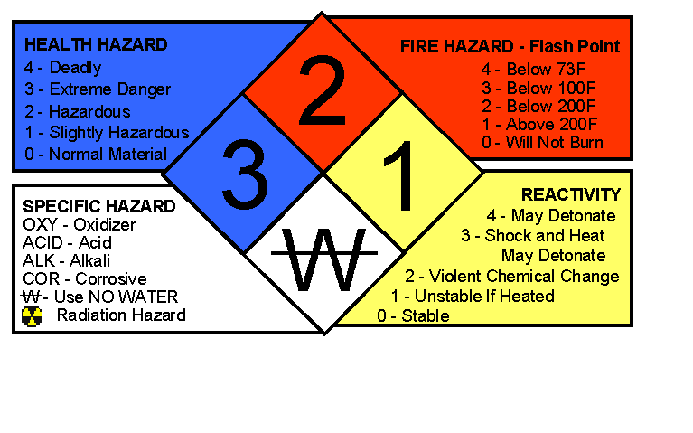
برچسب مواد شیمیایی
در دسترس ترین منبع اطلاعات در مورد یک ماده شیمیایی برچسب آن است.برچسب مواد شیمیایی می تواندحاوی اطلاعات مهمی باشد.امروزه استانداردهای گوناگونی برای برچسب گذاری مواد شیمیایی وجود دارد. این شکل روش لوزی را نشان میدهد

Slide 67
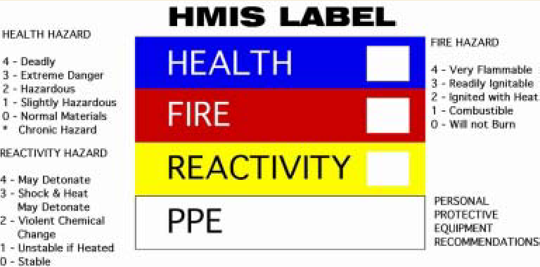
برچسب مواد شیمیایی
روش مستطیل Hazardous Material Identification System

Slide 68
سیستم هماهنگ جهانی (GHS )
Globally Harmonized System
سیستم هماهنگ جهانی شامل یکسان سازی ، طبقه بندی و برچسب گذاری مواد شیمیایی بصورت هماهنگ در سراسر دنیا است که در سال 1992 درکنفرانس جهانی محیط زیست تصویب شد. هدف از این سیستم موارد زیر می باشد:
1- تعیین مخاطرات فیزیکی ، بهداشتی و محیطی مواد شیمیایی
2- ایجاد طبقه بندی مناسب مواد شیمیایی
3- تعیین مخاطرات و پایش های حفاظتی با استفاده از بر چسب ها و MSDS مواد

Slide 69
سیستم هماهنگ جهانی (GHS )
Globally Harmonized System
این سیستم همه مواد شیمیایی مخاطره آمیز را شامل می شود و هیچ استثنایی برای نوع خاصی از مواد شیمیایی یا محصول وجود ندارد.
برای مواردی مانند داروها –افزودنی ها – مواد آرایشی و افت کشها در مرحله مصرف شامل نمی شود بلکه در شرایط مواجهه مورد بررسی قرار می گیرد.
منابع غذایی نیز تحت این سیستم تعریف نمی شود.

Slide 70

Graphic Hazard Signs
Flammable Explosive Oxidizer Corrosive Toxic
Carcinogenic Water Reactive Radioactive Biohazard

Slide 71
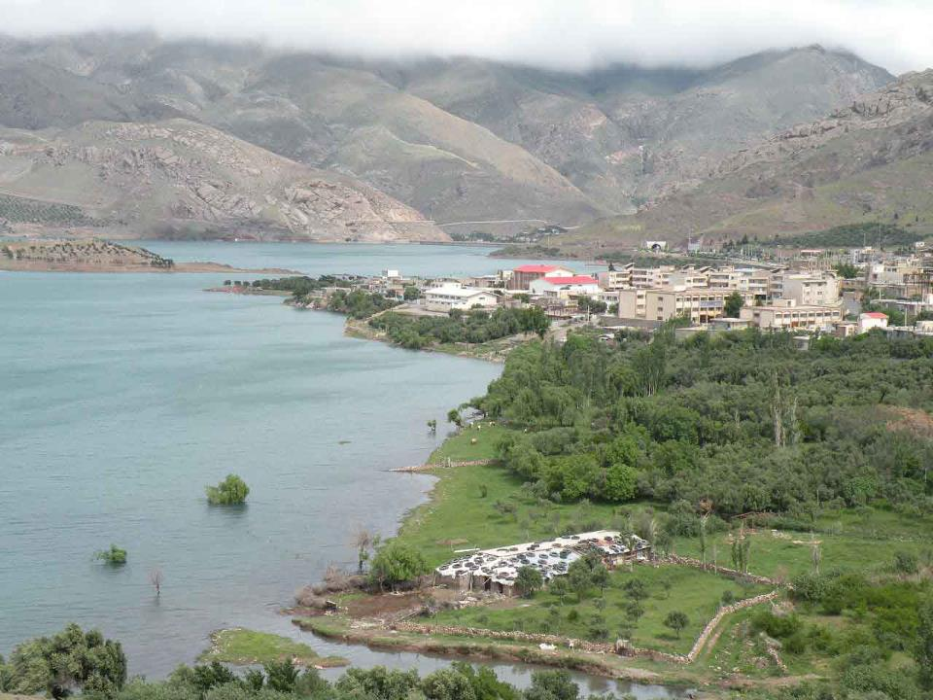
با تشکر ازتوجه شما

